Slide 2
Skeema 1 3.10 Motivaatio vetää ihmisen liikkeelle Ydinsisältö

Slide 3
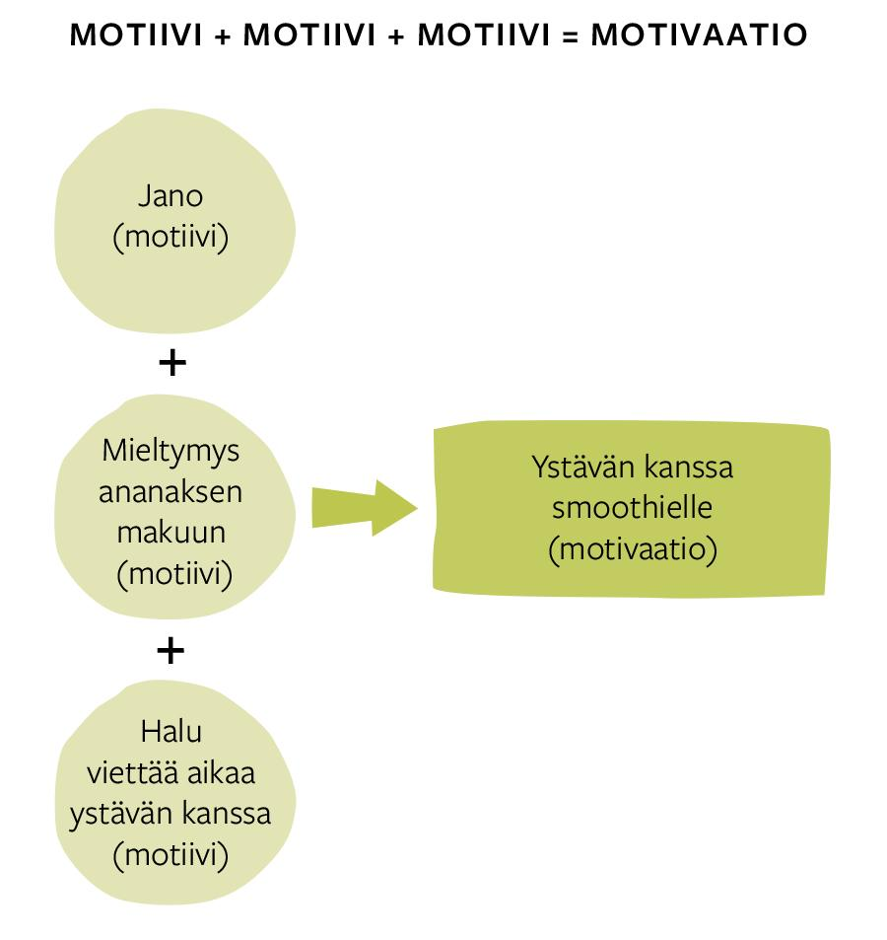
Biologiset, sosiaaliset ja psyykkiset motiivit kietoutuvat toisiinsa
Teon saa aikaan sen motiivi eli syy tehdä se.
Ihmistä voivat motivoida erilaiset asiat samanaikaisesti.
Kaikki motiivit muodostavat yhdessä motivaation.

Slide 4
Biologiset, sosiaaliset ja psyykkiset motiivit kietoutuvat toisiinsa
Erilaisia motiiveja:
Synnynnäiset – opitut motiivit
Biologiset – sosiaaliset – psyykkiset motiivit
Tietoiset – ei-tietoiset motiivit
Motivaatio voi olla:
Lyhyen – pitkän aikavälin motivaatio
Sisäinen – ulkoinen motivaatio
Lähestymismotivaatio: pyrkimystä myönteisiin asioihin.
Välttämismotivaatio: pyrkimystä välttää kielteisiä asioita.

Slide 5
Motiivikonfliktit
Motiivien väliset ristiriidat ovat nimeltään motiivikonflikteja.
Erilaisia motiivikonflikteja:
lähestymis – lähestymiskonflikti
lähestymis – välttämiskonflikti
välttämis – välttämiskonflikti

Slide 6
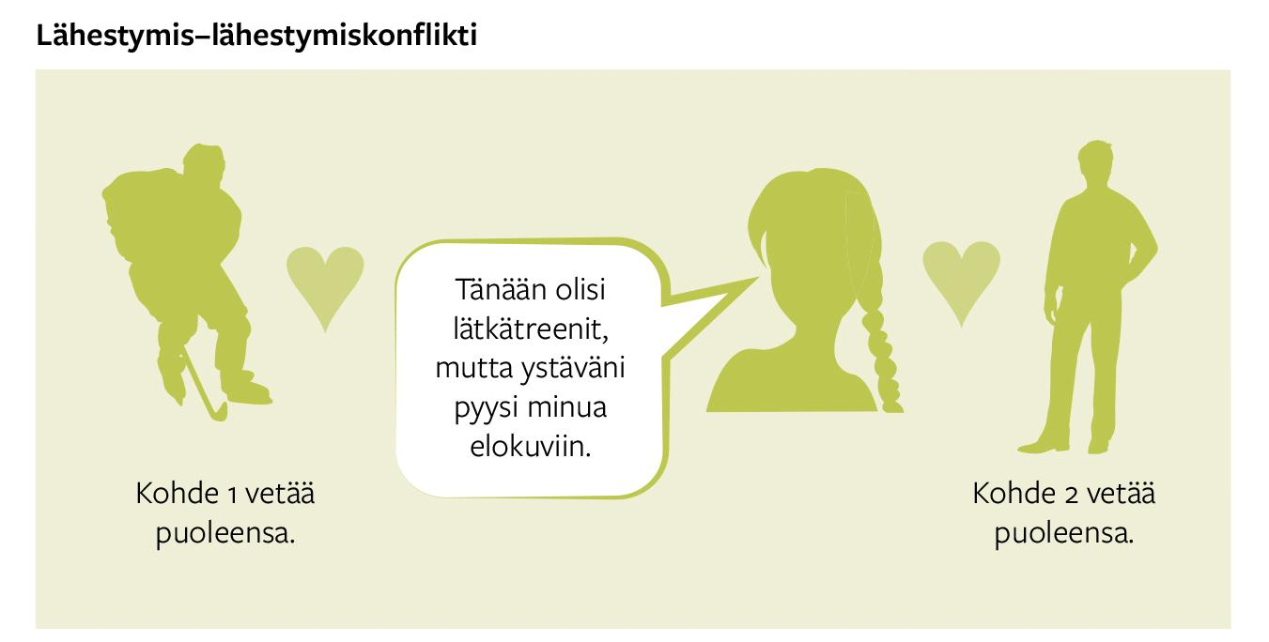

Slide 7
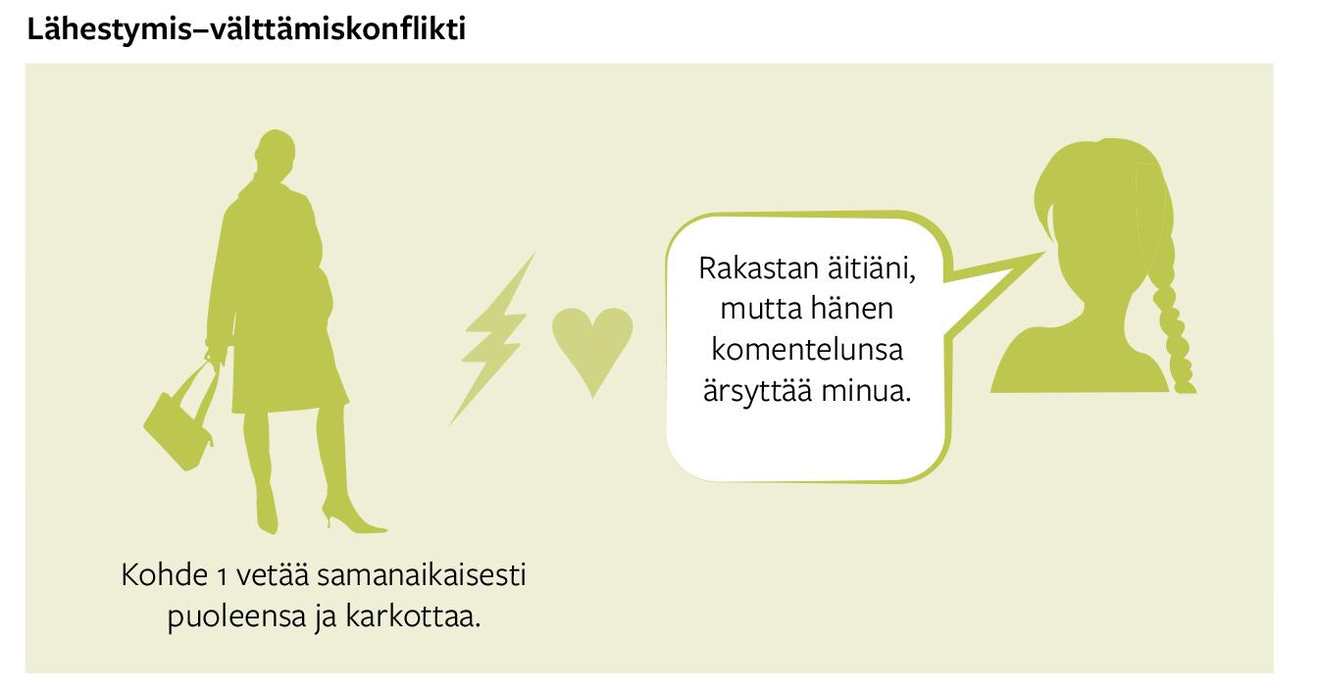

Slide 8
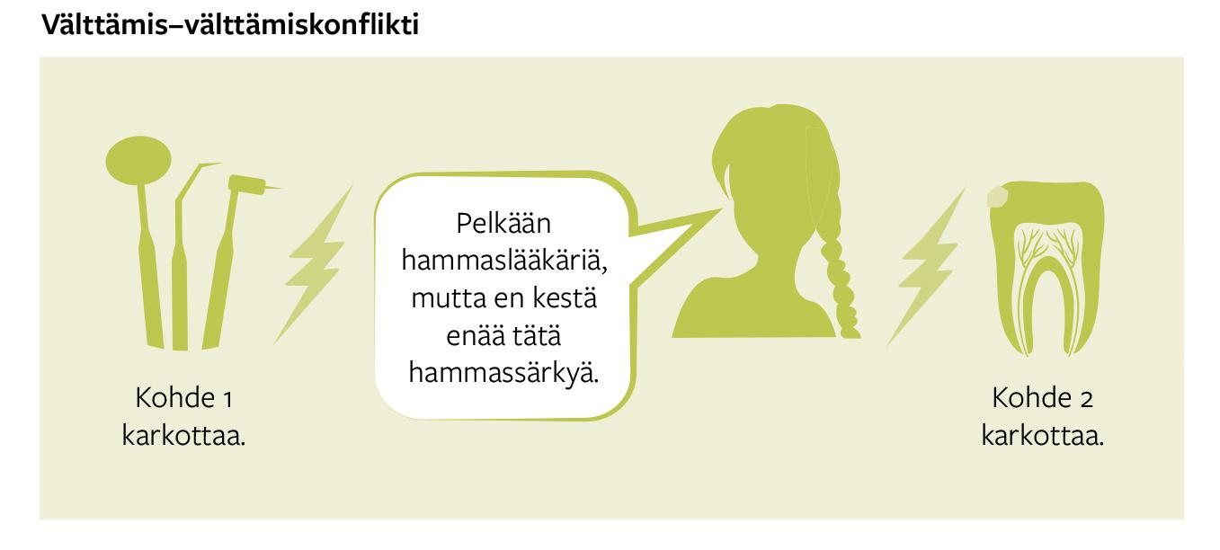

Slide 9
Motivaatioon vaikuttavat tavoitteet, tunteet ja uskomukset pystyvyydestä
Kognitiivisen motivaatioteorian (Martin E. Ford) mukaan motivaatioon vaikuttavat:
Tavoitteet
Palautteen saaminen ja muiden tuki on tärkeää.
Tavoitteiden saavuttaminen edellyttää päättäväisyyttä ja itsekontrollia.
Tunteet
Myönteiset tunteet kannustavat jatkamaan, kielteiset tunteet saavat arvioimaan tavoitetta ja sen saavuttamiseen tarvittavaa panostusta uudelleen.
Minäpystyvyys eli se, kuinka voimakkaasti uskoo kykyihinsä ja mahdollisuuksiinsa saavuttaa päämääränsä.
Sinnikäs asenne on tärkeä, jotta ei lannistu vastoinkäymisistä ja suoriutuu hyvin.
Menestyminen parantaa minäpystyvyyttä.

